Slide 1
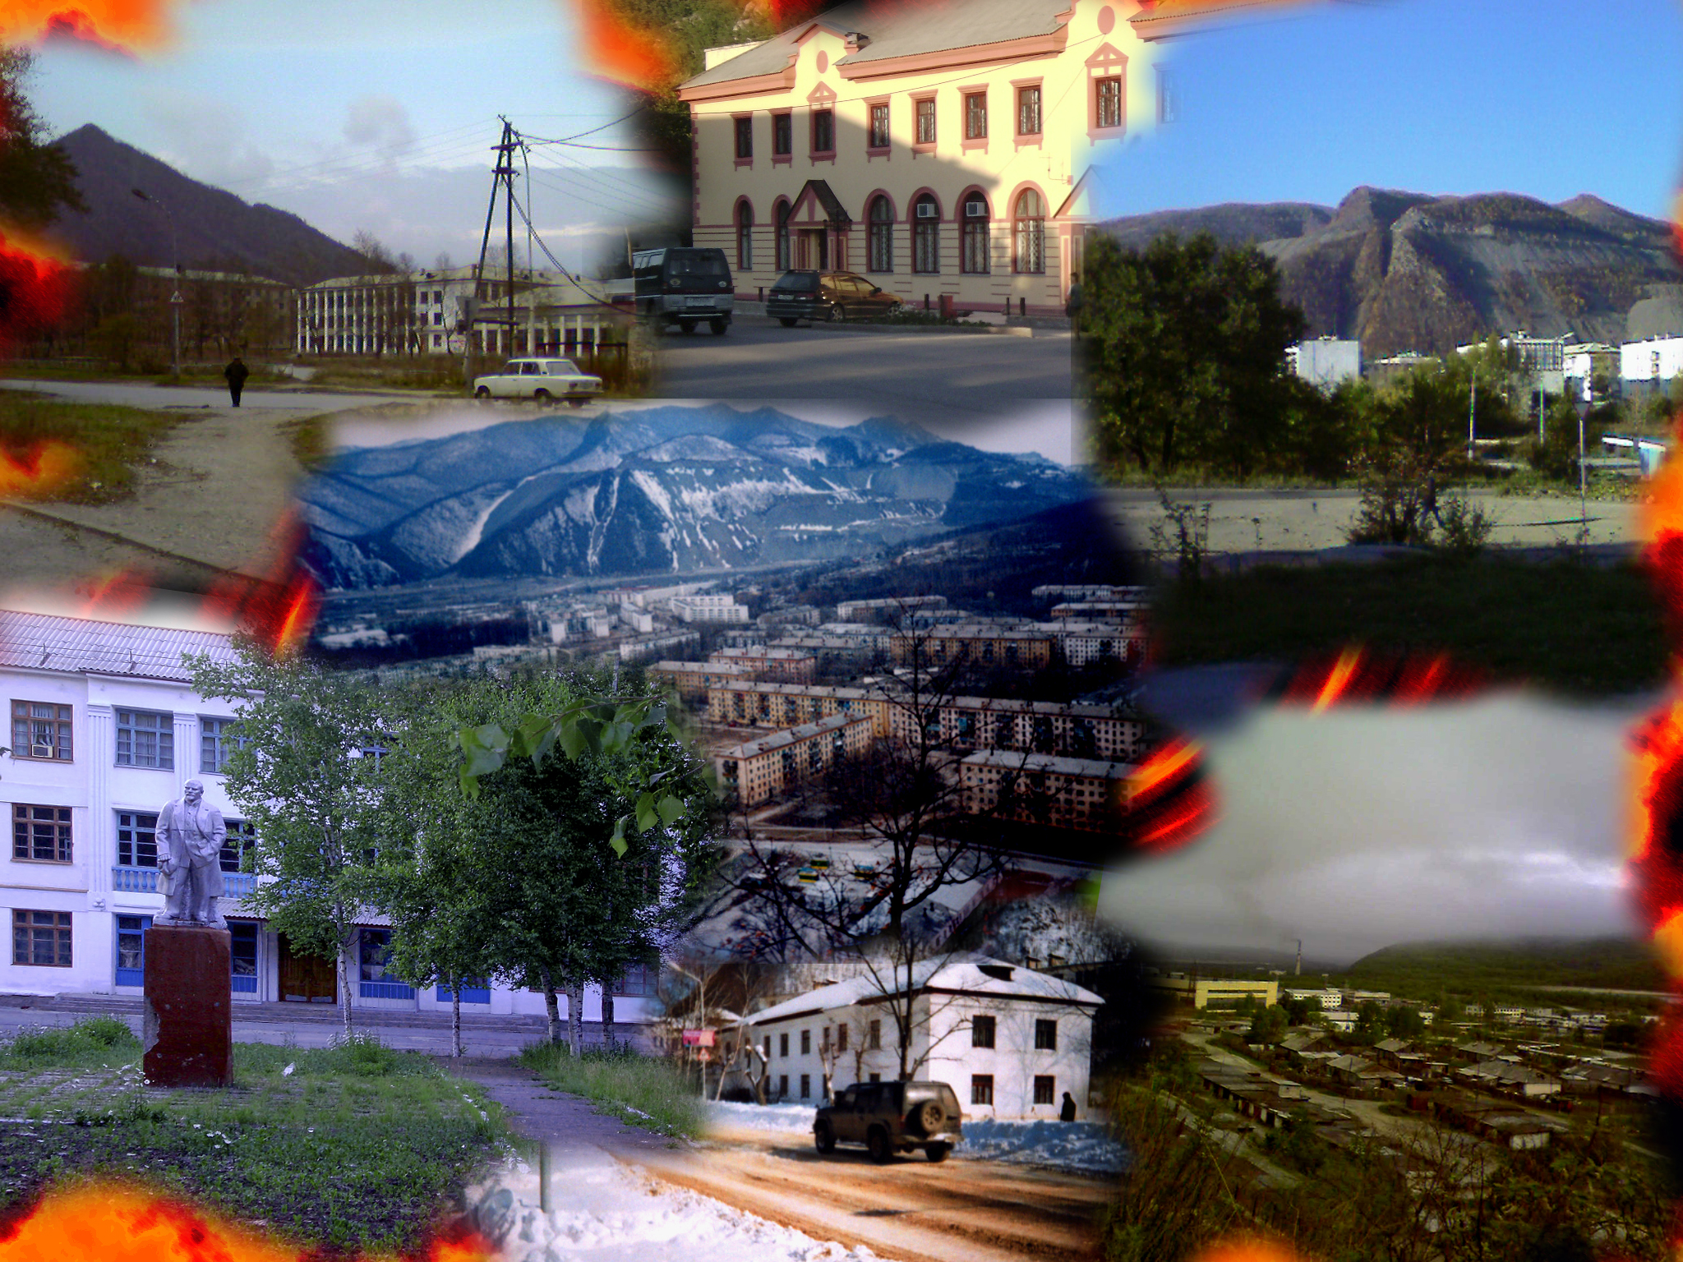
Бюджет на 2017 и плановый период 2018 и 2019 годов

Slide 2
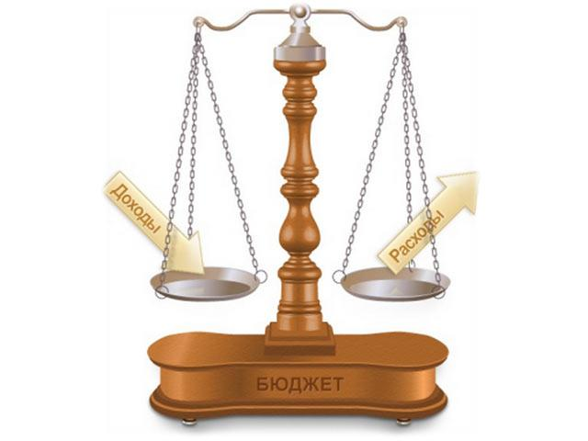
ОСНОВНЫЕ ПОНЯТИЯ, ИСПОЛЬЗУЕМЫЕ В БЮДЖЕТНОМ ПРОЦЕССЕ
План доходов и расходов на определенный период.
Со старонормандского языка – сумма, кошелек
Группировка доходов и расходов бюджета (источников финансирования) используемая для составления и исполнения бюджетов.
План доходов и расходов муниципального образования

Slide 3
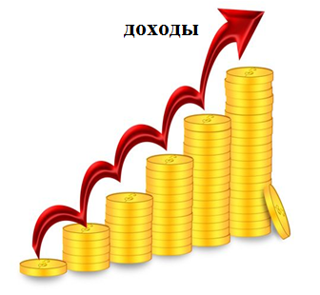
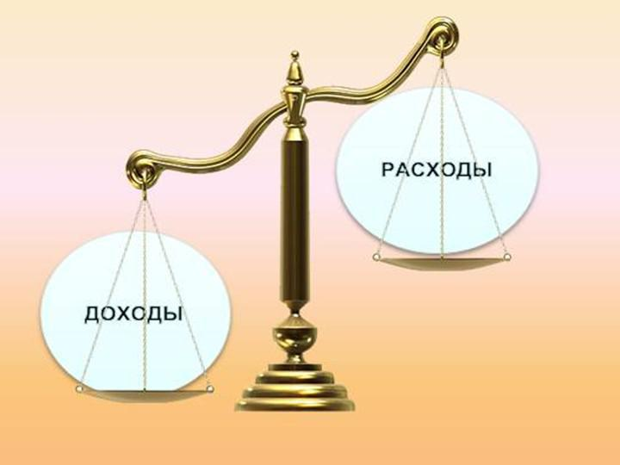
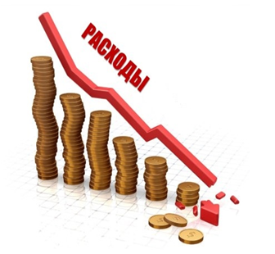
ОСНОВНЫЕ ПОНЯТИЯ, ИСПОЛЬЗУЕМЫЕ В БЮДЖЕТНОМ ПРОЦЕССЕ
Поступление в бюджет денежных средств
Превышение расходов бюджета над его доходами.
Выплачиваемые их бюджета денежные средства

Slide 4
СБАЛАНСИРОВАННОСТЬ БЮДЖЕТА
Объем предусмотренных бюджетом расходов должен
соответствовать суммарному объему доходов бюджета и поступлений источников финансирования его дефицита.
Источники финансирования дефицита бюджета – средства привлекаемые в бюджет для покрытия дефицита (кредиты, ценные бумаги, иные источники).

Slide 6
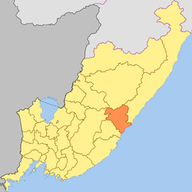
АДМИНИСТРАТИВНО – ТЕРРИТОРИАЛЬНОЕ ДЕЛЕНИЕ ДАЛЬНЕГОРСКОГО ГОРОДСКОГО ОКРУГА
ГРАНИЦЫ ДАЛЬНЕГОРСКОГО ГОРОДСКОГО ОКРУГА:
на юго-западе – Кавалеровский муниципальный район;
на западе – Чугуевский муниципальный район;
на востоке – Тернейский муниципальный район;
на севере – Дальнереченский и Красноармейский муниципальные районы;
на юго-востоке – по береговой линии Японского моря от мыса Грозного на юго-запад до скалы «Щель».
В СОСТАВ ТЕРРИТОРИИ ДАЛЬНЕГОРСКОГО ГОРОДСКОГО ОКРУГА ВХОДЯТ:
город Дальнегорск, села: Каменка, Краснореченский, Рудная Пристань, Сержантово и деревни: Лидовка, Мономахово и Черемшаны.
Административный центр – город Дальнегорск.
Приморский край
Дальнегорский ГО

Slide 7
ОСНОВНЫЕ ПОКАЗАТЕЛИ СОЦИАЛЬНО-ЭКОНОМИЧЕСКОГО РАЗВИТИЯ ДАЛЬНЕГОРСКОГО ГОРОДСКОГО ОКРУГА
Численность постоянного населения (среднегодовая), тыс. чел.

Slide 8
ДИНАМИКА ИЗМЕНЕНИЯ КОЛИЧЕСТВА ОБУЧАЮЩИХСЯ В ДАЛЬНЕГОРСКОМ ГОРОДСКОМ ОКРУГЕ С 2010 ПО 2016 ГОДЫ
Образовательные учреждения,
тыс. чел.

Slide 9
ДИНАМИКА ИЗМЕНЕНИЯ КОЛИЧЕСТВА ОБУЧАЮЩИХСЯ В ДАЛЬНЕГОРСКОМ ГОРОДСКОМ ОКРУГЕ С 2010 ПО 2016 ГОДЫ
Дошкольные учреждения,
тыс. чел.

Slide 10
ОСНОВНЫЕ ПОКАЗАТЕЛИ СОЦИАЛЬНО-ЭКОНОМИЧЕСКОГО РАЗВИТИЯ ДАЛЬНЕГОРСКОГО ГОРОДСКОГО ОКРУГА
Величина прожиточного минимума в среднем на душу населения в месяц, руб.

Slide 11
ОСНОВНЫЕ ПОКАЗАТЕЛИ СОЦИАЛЬНО-ЭКОНОМИЧЕСКОГО РАЗВИТИЯ ДАЛЬНЕГОРСКОГО ГОРОДСКОГО ОКРУГА
Среднемесячная заработная плата одного работника (по крупным и средним предприятиям), руб.

Slide 12
ОСНОВНЫЕ ПОКАЗАТЕЛИ СОЦИАЛЬНО-ЭКОНОМИЧЕСКОГО РАЗВИТИЯ ДАЛЬНЕГОРСКОГО ГОРОДСКОГО ОКРУГА
Уровень зарегистрированной безработицы (общее количество зарегистрированных безработных к экономически активному населению), %

Slide 13
ОСНОВНЫЕ ПОКАЗАТЕЛИ СОЦИАЛЬНО-ЭКОНОМИЧЕСКОГО РАЗВИТИЯ ДАЛЬНЕГОРСКОГО ГОРОДСКОГО ОКРУГА
Индекс потребительских цен (к декабрю предыдущего года), %

Slide 14
ОСНОВНЫЕ ПОКАЗАТЕЛИ СОЦИАЛЬНО-ЭКОНОМИЧЕСКОГО РАЗВИТИЯ ДАЛЬНЕГОРСКОГО ГОРОДСКОГО ОКРУГА
Ввод в эксплуатацию жилых домов, кв.м.

Slide 15
ОСНОВНЫЕ НАПРАВЛЕНИЯ БЮДЖЕТНОЙ ПОЛИТИКИ ДАЛЬНЕГОРСКОГО ГОРОДСКОГО ОКРУГА НА 2017-2019 ГОДЫ
Title in here
Обеспечение сбалансированности и устойчивости бюджета Дальнегорского городского округа
ЦЕЛЬ
повышение эффективности и результативности имеющихся инструментов программно – целевого управления и бюджетирования
создание условий для повышения качества предоставления муниципальных услуг
повышение эффективности процедур проведения муниципальных закупок
ОСНОВНЫЕ
ЗАДАЧИ
повышение эффективности осуществления расходов на муниципальное управление
развитие внутреннего финансового контроля и мониторинга качества финансового менеджмента
обеспечение открытости и прозрачности общественных финансов, обеспечение широкого вовлечения граждан в процедуры обсуждения и принятия бюджетных решений, общественного контроля их эффективности и результативности

Slide 16
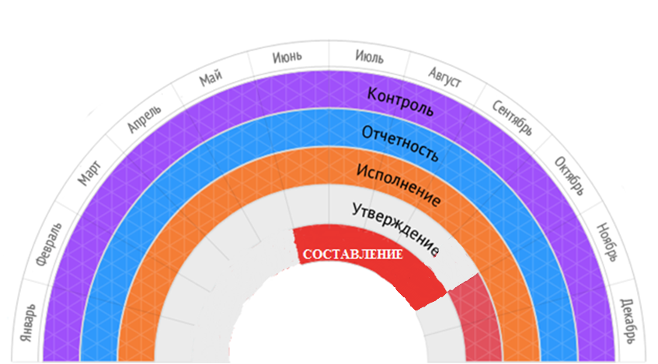
ОСНОВНЫЕ ЭТАПЫ БЮДЖЕТНОГО ПРОЦЕССА В ДАЛЬНЕГОРСКОМ ГОРОДСКОМ ОКРУГЕ
БЮДЖЕТНЫЙ ПРОЦЕСС – деятельность по подготовке проектов бюджетов, утверждению и исполнению бюджетов, контролю за их исполнением, осуществлению бюджетного учета, составлению, внешней проверке, рассмотрению и утверждению бюджетной отчетности

Slide 17
УЧАСТНИКИ БЮДЖЕТНОГО ПРОЦЕССА В ДАЛЬНЕГОРСКОМ ГОРОДСКОМ КРУГЕ
Глава ДГО
Дума ДГО
Получатели бюджетных средств
Администрация ДГО
УЧАСТНИКИ
БЮДЖЕТНОГО
ПРОЦЕССА
Главные администраторы (администраторы) источников финансирования дефицита городского бюджета
Контрольно-счетная палата ДГО
Главные администраторы (администраторы) доходов городского бюджета
Главные распорядители (распорядители) бюджетных средств

Slide 18
СЕТЬ МУНИЦИПАЛЬНЫХ УЧРЕЖДЕНИЙ
39 бюджетных учреждений
3 органа местного самоуправления
12 образовательных учреждений
15 детских дошкольных учреждений
Дума ДГО
Центр детского творчества
Музейно-выставочный центр
Контрольно-счетная палата ДГО
5 учреждений культуры
Администрация ДГО
3 детско-юношеские спортивные школы
Централизованная
библиотечная система
Детская школа искусств
Из бюджета Дальнегорского
городского округа
финансируется
49 учреждений
2 автономных учреждения
МАУ Микрофинансовая организация
«Центр развития предпринимательства»
МАУ ДГО «МФЦ»
4 структурных подразделения администрации ДГО, имеющие статус юридического лица
1 казенное учреждение
(Обслуживающее учреждение)

Slide 19
ОСНОВНЫЕ ПАРАМЕТРЫ БЮДЖЕТА ДАЛЬНЕГОРСКОГО ГОРОДСКОГО ОКРУГА на 2017 И ПЛАНОВЫЙ ПЕРИОД 2018-2019 годы , млн.руб.

Slide 20
Информация по доходам и расходам бюджетов муниципальных образований на одного жителя
в 2017 году, руб.
Муниципальное образование | Численность населения на 01.01.2016, чел. | Доходы на 1 жителя | Расходы на 1 жителя
Дальнегорский городской округ | 43 700 | 18 803,3 | 19 022,1
Городской округ Большой камень | 39 978 | 18 725,1 | 18 725,1
Партизанский городской округ | 45 371 | 15 796,7 | 15 945,5
Лесозаводский городской округ | 43 769 | 16 006,6 | 16 486,5
Арсеньевский городской округ | 53 083 | 18 111,6 | 18 735,3

Slide 21
ДОХОДЫ БЮДЖЕТА НА 2015 – 2019 ГОДЫ, млн. руб.
Доходы всего | 899,4 | 863,2 | 821,7 | 829,8 | 839,9

Slide 22
БАЗА НАЛОГОВЫХ ДОХОДОВ
НДФЛ (налог на доходы
физических лиц) 73,3 %
Работодатели, из заработной платы работников, физические лица
Налог на землю 100 %
Собственники земли (по кадастровой стоимости)
Имущественный
налог
Налог на имущество 100 %
Собственники имущества (по инвентаризационной стоимости)
Налоговые доходы
431,2 млн. руб.
ЕНВД (единый налог на
вмененный доход) 100%
Индивидуальные предприниматели, организации (с определенных видов деятельности)
Налог на
совокупный
доход
ЕСХН (единый
сельскохозяйственный
налог) 100%
Организации, занимающиеся производством сельскохозяйственной продукции
Акцизы 0,2%
Производители определенных видов товаров (нефтепродукты)
Госпошлина 100%
Физические и юридические лица (при обращении в государственные органы за совершением юридически значимых действий)

Slide 23
СТРУКТУРА НАЛОГОВЫХ ДОХОДОВ НА 2017 ГОД
Налоги на имущество 27,0 млн.руб.
Государственная пошлина
6,5 млн. руб.
Налог на совокупный доход
42,5 млн.руб.
Акцизы
10,2 млн.руб.
2015 | 449,8 млн. руб.
2016 | 416,5 млн. руб.
2017 | 431,2 млн. руб.
2018 | 444,1 млн. руб.
2019 | 454,9 млн. руб.
НДФЛ
345,0 млн. руб.

Slide 24
БАЗА НЕНАЛОГОВЫХ ДОХОДОВ
Доходы от использования
имущества, находящегося
в муниципальной собственности
(аренда земли, имущества, плата
за соцнайм и т д.) 100%
Арендаторы муниципального имущества и земли
Плата за негативное воздействие на
окружающую среду 55%
Объекты предприятий и организаций, являющиеся источниками загрязнения окружающей среды
Неналоговые доходы
41,9 млн. руб.
Доходы от оказания платных услуг
и компенсации затрат государства
100%
Потребители услуг муниципального казенного учреждения «Обслуживающее учреждение»
Доходы от продажи материальных и
нематериальных активов
(приватизация) 100%
Покупатели муниципального
имущества (земли)
Штрафные санкции, возмещение
ущерба 100%
Физические и юридические лица, нанесшие ущерб бюджету

Slide 25
Структура неналоговых доходов на 2017 год
Платежи при пользовании природными ресурсами 1,8 млн. руб.
Штрафные санкции, возмещение ущерба
5,0 млн. руб.
Доходы от продажи материальных и не материальных активов
10,4 млн.руб.
2015 | 55,3 млн. руб.
2016 | 48,7 млн. руб.
2017 | 41,9 млн. руб.
2018 | 37,9 млн. руб.
2019 | 37,2 млн. руб.
Доходы от использования имущества, находящегося в муниципальной собственности
22,7 млн. руб.
Доходы от оказания платных услуг
2,0 млн.руб.

Slide 26
ДИНАМИКА НАЛОГОВЫХ И НЕНАЛОГОВЫХ ПОСТУПЛЕНИЙ за 2014-2019 годы , млн.руб.

Slide 27
Межбюджетные трансферты – денежные средства, перечисляемые из одного бюджета
бюджетной системы Российской Федерации другому.
Дотации
Субсидии
1) Бюджетные средства, предоставляемые на безвозмездной и безвозвратной основе для покрытия текущих расходов бюджету другого уровня бюджетной системы Российской Федерации;
2) Государственное пособие гражданам и организациям для покрытия убытков или других целей.
Бюджетные средства, предоставляемые бюджету другого уровня бюджетной системы Российской Федерации, физическому или юридическому лицу на условиях долевого финансирования целевых расходов.
Субвенции
Бюджетные средства, предоставляемые бюджету другого уровня бюджетной системы Российской Федерации или юридическому лицу на безвозмездной и безвозвратной основах на осуществление определенных целевых расходов.

Slide 28
БЕЗВОЗМЕЗДНЫЕ ПОСТУПЛЕНИЯ на 2017 год
Дотации 4,6 млн. руб.
Безвозмездные
Поступления 348,6 млн. руб.
Субсидии 0,0 млн. руб.
Субвенции 344,0 млн. руб.

Slide 29
БЕЗВОЗМЕЗДНЫЕ ПОСТУПЛЕНИЯ НА 2017 ГОД (СОГЛАСНО ПРОЕКТУ КРАЕВОГО ЗАКОНА НА 2017 ГОД)
Дотации бюджетам городских округов:
дотации бюджетам городских округов на выравнивание бюджетной обеспеченности
4,6 млн. руб.
Субвенции бюджетам субъектов Российской Федерации и муниципальных образований:
субвенции бюджетам городских округов на государственную регистрацию актов гражданского состояния 2,2 млн. руб.
на реализацию дошкольного, общего и дополнительного образования в муниципальных общеобразовательных учреждениях по основным общеобразовательным программам 173,9 млн. руб.
на обеспечение государственных гарантий реализации прав на получение общедоступного и бесплатного дошкольного образования в муниципальных дошкольных образовательных организациях 146,9 млн. руб.
на обеспечение бесплатным питанием, обучающихся в младших классах (1-4 включительно) в муниципальных общеобразовательных учреждениях 6,7 млн. руб.
на осуществление отдельных государственных полномочий по созданию и обеспечению деятельности комиссий по делам несовершеннолетних и защите их прав 1,1 млн. руб.
на организацию и обеспечение оздоровления и отдыха детей Приморского края (за исключением организации отдыха детей в каникулярное время) 3,8 млн. руб.
на осуществление отдельных государственных полномочий по государственному управлению охраной труда 0,6 млн. руб.

Slide 30
БЕЗВОЗМЕЗДНЫЕ ПОСТУПЛЕНИЯ НА 2017 ГОД (СОГЛАСНО ПРОЕКТУ КРАЕВОГО ЗАКОНА НА 2017 ГОД)
на реализацию отдельных государственных полномочий по созданию административных комиссий 0,7 млн. руб.
на осуществление государственных полномочий по регистрации и учёту граждан, имеющих право на получение жилищных субсидий в связи с переселением из районов Крайнего Севера и приравненных к ним местностей 0,7 млн. руб.
на реализацию государственных полномочий Приморского края по организации проведения мероприятий по предупреждению и ликвидации болезней животных, их лечению, защите населения от болезней, общих для человека и животных 0,5 млн. руб.
на компенсацию части платы, взимаемой с родителей (законных представителей) за присмотр и уход за детьми, осваивающими образовательные программы дошкольного образования в организациях, осуществляющих образовательную деятельность 6,8 млн. руб.

Slide 31
ДИНАМИКА БЕЗВОЗМЕЗДНЫХ ПОСТУПЛЕНИЙ за 2014-2019 годы, млн.руб.

Slide 32
Расходы бюджета Дальнегорского городского округа в 2017 году
731,3 млн. руб. (88%)
В рамках программ:
13 муниципальных программ
100,0 млн. руб. (12%)
По непрограммным
направлениям деятельности

Slide 33
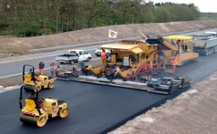
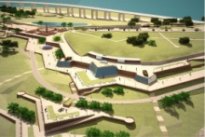
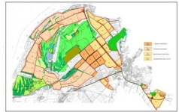
РАСХОДЫ БЮДЖЕТА ДАЛЬНЕГОРСКОГО ГОРОДСКОГО ОКРУГА СФОРМИРОВАННЫ ПО ПРОГРАММНО-ЦЕЛЕВОМУ ПРИНЦИПУ НА 2017 ГОД
6,5 млн. руб.
Повышение качества предоставления и доступности предоставления государственных и муниципальных услуг
10,0 млн. руб.
Ремонт автомобильных дорог и инженерных сооружений на них
511,0 млн. руб.
Развитие системы образования
3,0 млн. руб.
Развитие землеустройства и землепользования
2,5 млн. руб.
Развитие градостроительной и архитектурной деятельности
2,0 млн. руб.
Развитие и поддержка малого и среднего предпринимательства
1,3 млн. руб.
Защита населения и территории ДГО от чрезвычайных ситуаций
96,6 млн. руб.
Развитие культуры

Slide 34
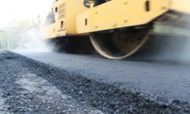
РАСХОДЫ БЮДЖЕТА ДАЛЬНЕГОРСКОГО ГОРОДСКОГО ОКРУГА СФОРМИРОВАННЫ ПО ПРОГРАММНО-ЦЕЛЕВОМУ ПРИНЦИПУ НА ОСНОВЕ 13 МУНИЦИПАЛЬНЫХ ПРОГРАММ
5,7 млн. руб.
Обеспечение инженерной и дорожной инфраструктурой земельных участков, предназначенных для бесплатного предоставления многодетным семьям
61,4 млн. руб.
Развитие физической культуры и спорта
16,9 млн. руб.
Развитие, содержание улично-дорожной сети и благоустройство
1,0 млн. руб.
Молодежь ДГО
13,3 млн. руб.
Обеспечение доступным жильем

Slide 35
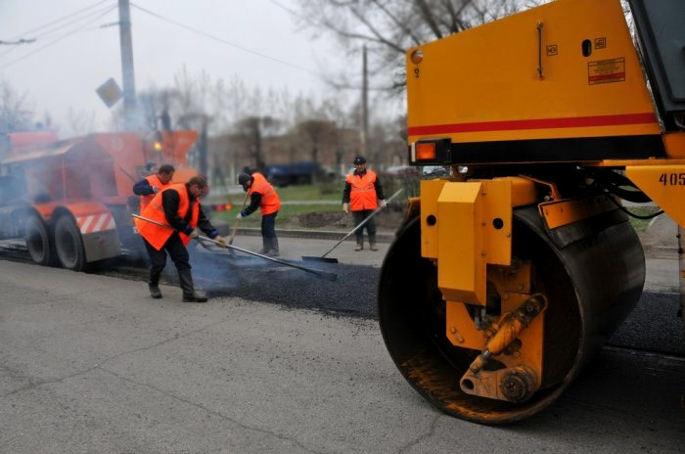
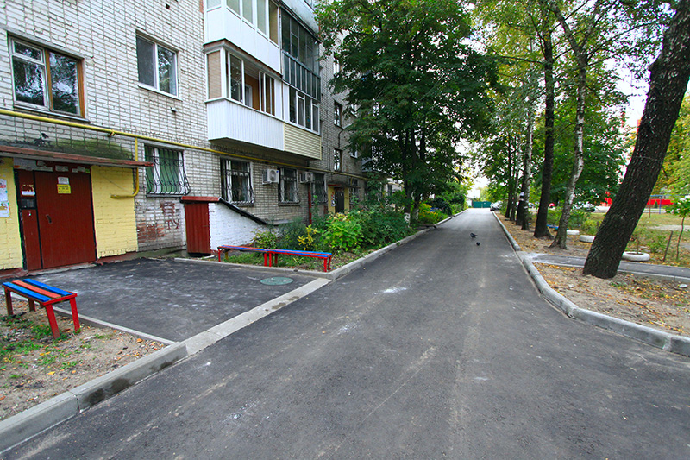
Муниципальная программа "Ремонт автомобильных дорог и инженерных сооружений на них на территории Дальнегорского городского округа"
на 2015-2019 годы
2015 | 0,6 млн. руб.
2016 | 42,5 млн. руб.
Прогноз
2017 | 10,0 млн. руб.
2018 | 10,0 млн. руб.
2019 | 10,0 млн. руб.
На капитальный ремонт и ремонт автомобильных дорог общего пользования местного значения и инженерных сооружений на них
В 2017 году – 5,0 млн. руб.
На капитальный ремонт и ремонт дворовых территорий многоквартирных домов, проездов к дворовым территориям многоквартирных домов населённых пунктов
В 2017 году – 5,0 млн. руб.
Целевые индикаторы, показатели
Прирост протяженности автомобильных дорог общего пользования местного значения, соответствующих нормативным требованиям, км

Slide 36
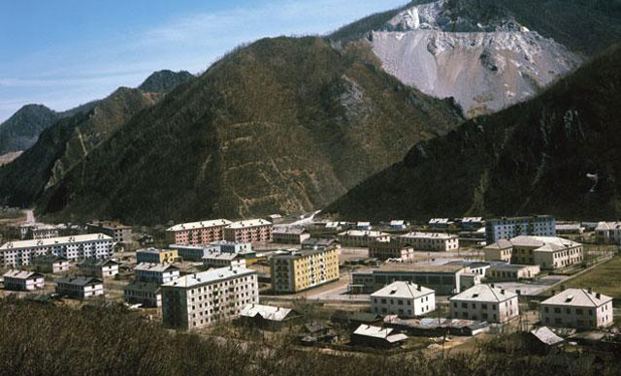
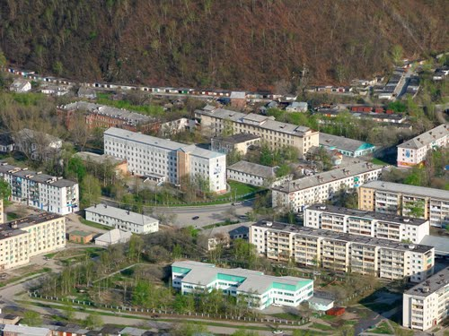
Муниципальная программа "Развитие градостроительной и архитектурной деятельности на территории Дальнегорского городского округа" на 2015-2019 годы
Подпрограмма "Разработка документов территориального планирования Дальнегорского городского округа" на 2015 - 2019 годы
2015 | 0,6 млн. руб.
2016 | 0,8 млн. руб.
Прогноз
2017 | 2,5 млн. руб.
2018 | 0,9 млн. руб.
2019 | 0,9 млн. руб.
В 2017 году – 0,5 млн. руб.
Подпрограмма "Создание информационной системы обеспечения градостроительной деятельности на территории Дальнегорского городского округа" на 2015 - 2019 годы
В 2017 году – 2,0 млн. руб.
Целевые индикаторы, показатели
Разработка проекта планировки территорий, проекта межевания территорий, Га

Slide 37
Муниципальная программа "Повышение качества предоставления и доступности предоставления государственных и муниципальных услуг на территории Дальнегорского городского округа" на 2015-2019 годы
На содержание многофункциональных центров предоставления государственных и муниципальных услуг в целях софинансирования средств краевого бюджета
2015 | 9,2 млн. руб.
2016 | 11,5 млн. руб.
Прогноз
2017 | 6,5 млн. руб.
2018 | 6,5 млн. руб.
2019 | 6,5 млн. руб.
В 2017 году – 6,5 млн. руб.
Целевые индикаторы, показатели
Увеличение доли населения, имеющего доступ к получению государственных и муниципальных услуг по принципу «одного окна» в МФЦ, %

Slide 38
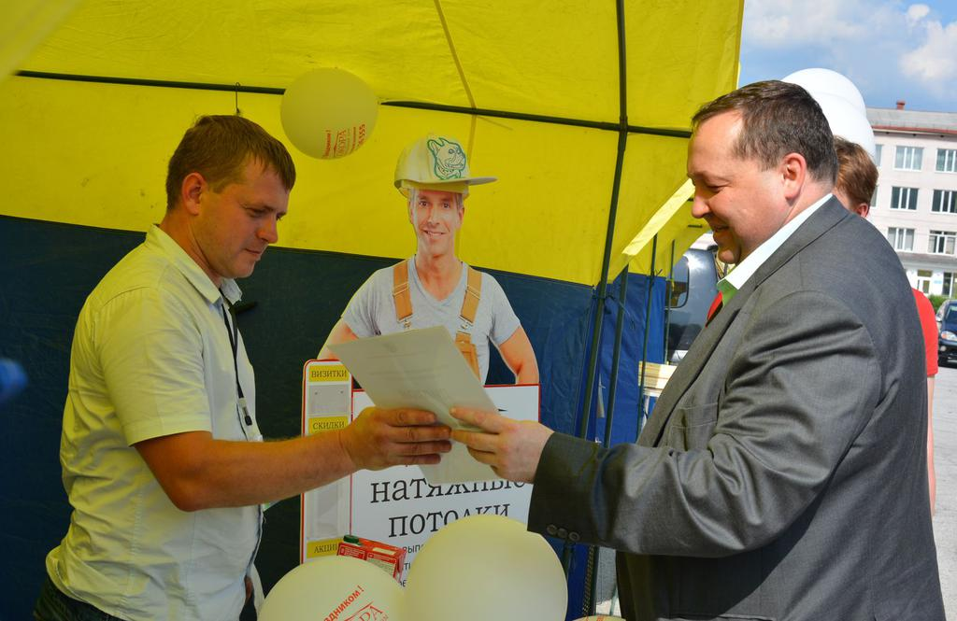
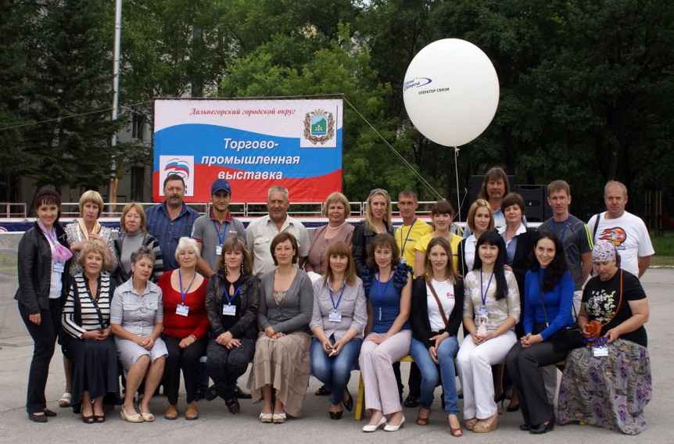
Муниципальная программа "Развитие и поддержка малого и среднего предпринимательства в Дальнегорском городском округе" на 2015-2019 годы
На мероприятия в области поддержки и развития малого и среднего предпринимательства
2015 | 14,5 млн. руб.
2016 | 10,4 млн. руб.
Прогноз
2017 | 2,0 млн. руб.
2018 | 2,2 млн. руб.
2019 | 2,2 млн. руб.
В 2017 году – 0,8 млн. руб.
На обеспечение деятельности муниципальных казенных учреждений, субсидии муниципальным бюджетным и автономным учреждениям
В 2017 году – 1,2 млн. руб.
Целевые индикаторы, показатели
Увеличение количества субъектов малого и среднего предпринимательства (включая индивидуальных предпринимателей) в расчете на 1000 человек населения, ед.

Slide 39
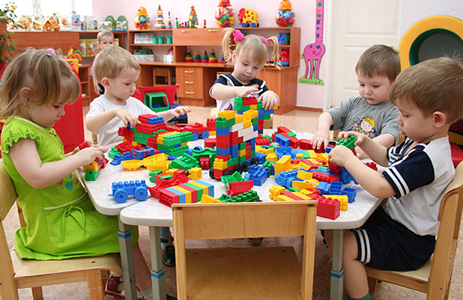
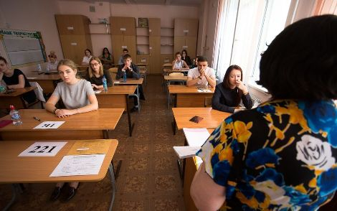
Муниципальная программа "Развитие системы образования Дальнегорского городского округа" на 2015-2019 годы
Подпрограмма "Развитие системы дошкольного образования" на 2015 - 2019 годы
2015 | 556,0 млн. руб.
2016 | 529,3 млн. руб.
Прогноз
2017 | 511,0 млн. руб.
2018 | 507,0 млн. руб.
2019 | 506,5 млн. руб.
В 2017 году – 231,6 млн. руб. в том числе:
146,9 млн. руб. краевой бюджет
84,7 млн. руб. местный бюджет
Подпрограмма "Развитие системы общего образования" на 2015 - 2019 годы
В 2017 году – 246,9 млн. руб. в том числе:
180,7 млн. руб. краевой бюджет
66,2 млн. руб. местный бюджет
Целевые индикаторы, показатели
Увеличение степени удовлетворенности населения качеством предоставляемых услуг дошкольного образования и по общеобразовательным программам, %

Slide 40
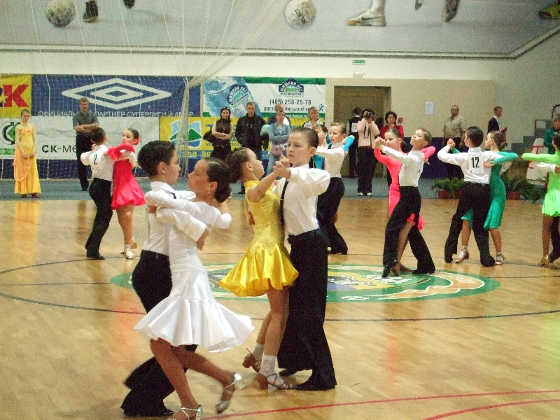
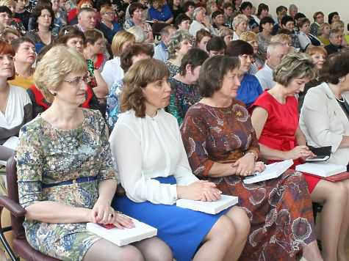
Муниципальная программа "Развитие системы образования Дальнегорского городского округа" на 2015-2019 годы
Подпрограмма "Развитие системы дополнительного образования" на 2015 - 2019 годы
В 2017 году – 4,8 млн. руб.
Подпрограмма "Развитие и поддержка педагогических кадров" на 2015 - 2019 годы
В 2017 году – 27,0 тыс. руб.
Мероприятия муниципальной программы "Развитие системы образования Дальнегорского городского округа" на 2015-2019 годы
В 2017 году – 27,7 млн. руб. в том числе:
10,6 млн. руб. краевой бюджет
17,1 млн. руб. местный бюджет
Целевые индикаторы, показатели
Увеличение степени удовлетворенности населения качеством предоставляемых услуг по общеобразовательным программам в учреждениях дополнительного образования, %

Slide 41
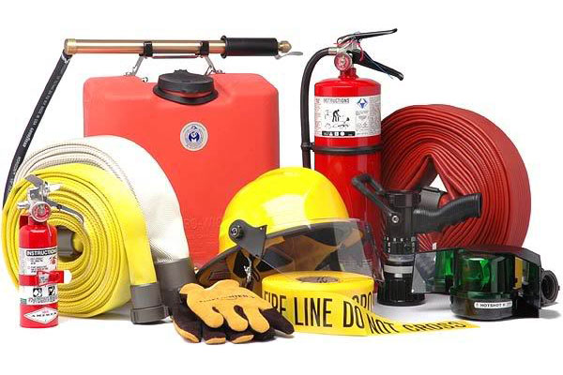
Муниципальная программа "Защита населения и территории Дальнегорского городского округа от чрезвычайных ситуаций" на 2017- 2021 годы
Подпрограмма "Обеспечение пожарной безопасности Дальнегорского городского округа« на 2017 – 2021 годы
Прогноз
2017 | 1,3 млн. руб.
2018 | 1,2 млн. руб.
2019 | 1,2 млн. руб.
В 2017 году – 0,5 млн. руб.:
Подпрограмма "Обеспечение общественного порядка на территории Дальнегорского городского округа«на 2017 – 2021 годы
В 2017 году – 0,1 млн. руб.:
Подпрограмма "Предупреждение чрезвычайных ситуаций мирного и военного времени«на 2017 – 2021 годы
В 2017 году – 0,7 млн. руб.:
Целевые индикаторы, показатели
Повышение уровня безопасности жизнедеятельности населения Дальнегорского городского округа, %

Slide 42
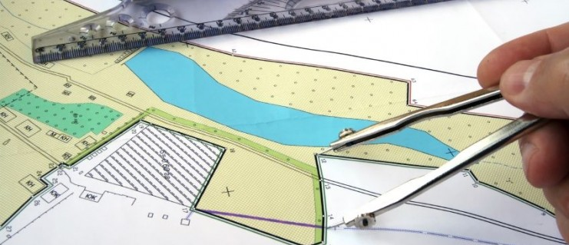
Муниципальная программа "Развитие землеустройства и землепользования на территории Дальнегорского городского округа" на 2015-2019 годы
2015 | 2,2 млн. руб.
2016 | 2,0 млн. руб.
Прогноз
2017 | 3,0 млн. руб.
2018 | 3,0 млн. руб.
2019 | 3,0 млн. руб.
На мероприятия по землеустройству и землепользованию
В 2017 году – 3,0 млн. руб.:
Целевые индикаторы, показатели
Увеличение доли земельных участков, являющихся объектом налогообложения, %

Slide 43
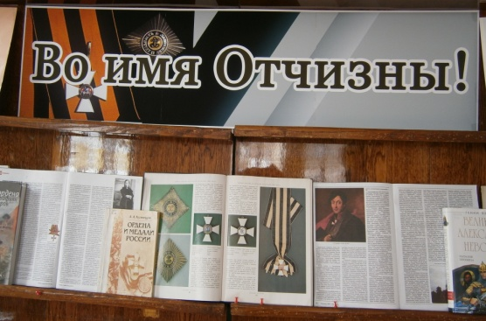
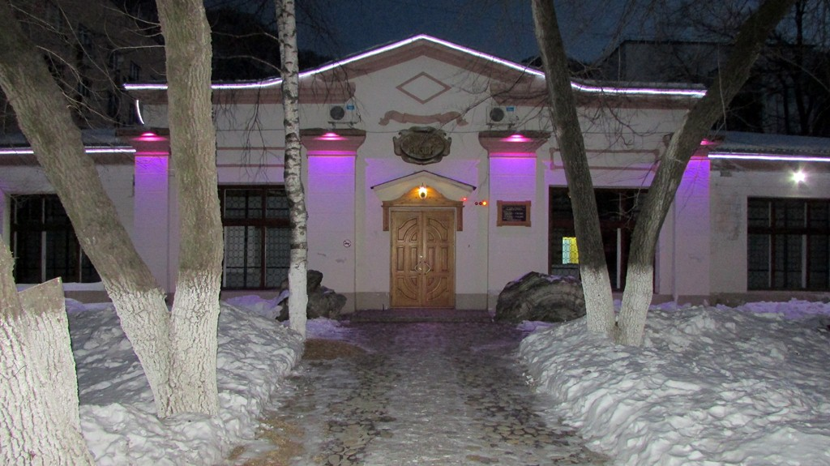
Муниципальная программа "Развитие культуры на территории Дальнегорского городского округа" на 2015-2019 годы
Подпрограмма "Сохранение народного творчества и развитие культурно-досуговой деятельности" на 2015-2019 годы
2015 | 90,4 млн. руб.
2016 | 92,6 млн. руб.
Прогноз
2017 | 96,6 млн. руб.
2018 | 96,6 млн. руб.
2019 | 93,3 млн. руб.
В 2017 году – 47,5 млн. руб.:
Подпрограмма "Развитие библиотечного дела" на 2015-2019 годы
В 2017 году – 17,3 млн. руб.:
Подпрограмма "Развитие музейного дела" на 2015-2019 годы
В 2017 году – 6,8 млн. руб.:
Целевые индикаторы, показатели
Увеличение уровня удовлетворенности населения качеством предоставления услуг в сфере культуры, %

Slide 44
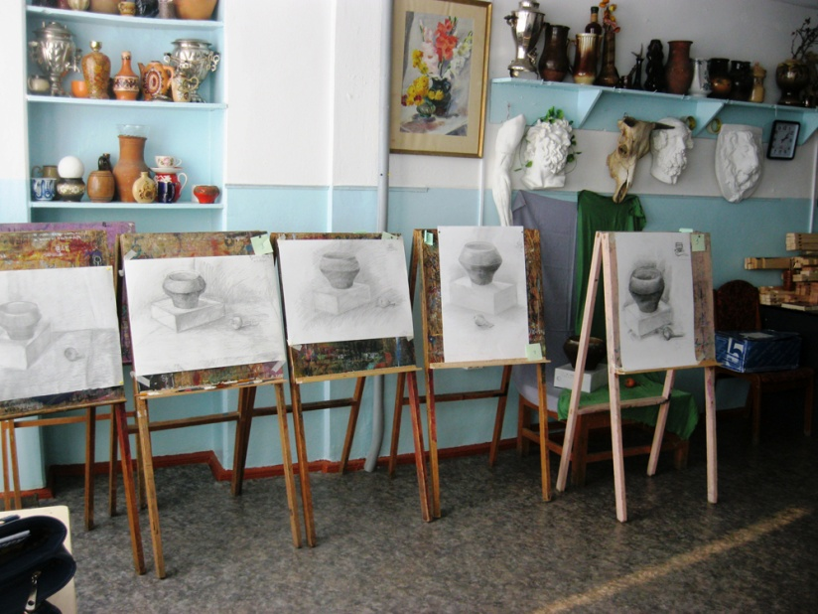
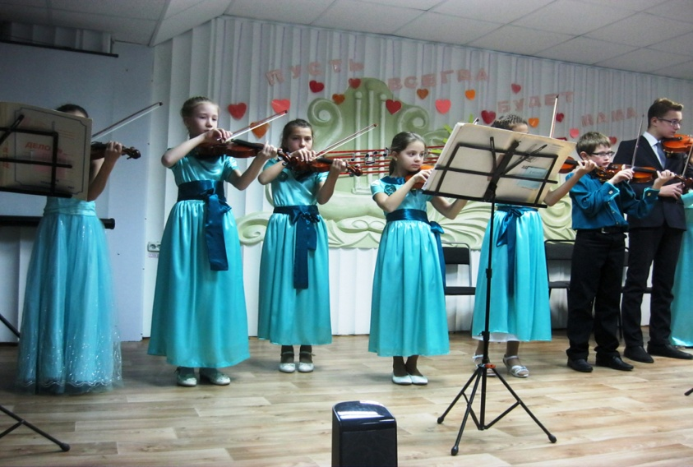
Муниципальная программа "Развитие культуры на территории Дальнегорского городского округа" на 2015-2019 годы
Подпрограмма "Развитие дополнительного образования в сфере культуры и искусства" на 2015-2019 годы
В 2017 году – 16,2 млн. руб.:
На мероприятия муниципальной программы "Развитие культуры на территории Дальнегорского городского округа" на 2015-2019 годы
В 2017 году – 8,8 млн. руб.:

Slide 45
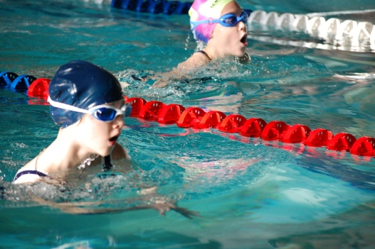
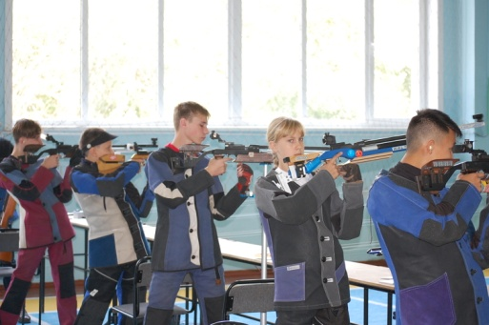
Муниципальная программа "Развитие физической культуры и спорта Дальнегорского городского округа" на 2015-2019 годы
Подпрограмма "Развитие детско-юношеского спорта на территории Дальнегорского городского округа" на 2015-2019 годы
2015 | 34,7 млн. руб.
2016 | 47,9 млн. руб.
Прогноз
2017 | 61,4 млн. руб.
2018 | 48,4 млн. руб.
2019 | 48,2 млн. руб.
В 2017 году – 50,4 млн. руб.:
На мероприятия муниципальной программы "Развитие физической культуры и спорта Дальнегорского городского округа" на 2015-2019 годы
В 2017 году – 11,0 млн. руб.:
Целевые индикаторы, показатели
Увеличение доли населения, систематически занимающегося физической культурой и спортом, %

Slide 46
Муниципальная программа "Молодежь - Дальнегорского городского округа" на 2015-2019 годы
Подпрограмма "Социально-правовая защита, профилактика правонарушений, преступности и социально-вредных явлений в молодежной среде" на 2015-2019 годы
2015 | 0,9 млн. руб.
2016 | 0,9 млн. руб.
Прогноз
2017 | 1,0 млн. руб.
2018 | 1,0 млн. руб.
2019 | 1,0 млн. руб.
В 2017 году – 0,7 млн. руб.:
Подпрограмма "Жизнь без наркотиков" на 2015-2019 годы
В 2017 году – 0,06 млн. руб.:
Мероприятия муниципальной программы "Молодежь - Дальнегорского городского округа" на 2015-2019 годы
В 2017 году – 0,2 млн. руб.:
Целевые индикаторы, показатели
Удельный вес численности молодежи, участвующей в деятельности детских и молодежных общественных объединений, в общей численности молодежи, %

Slide 47
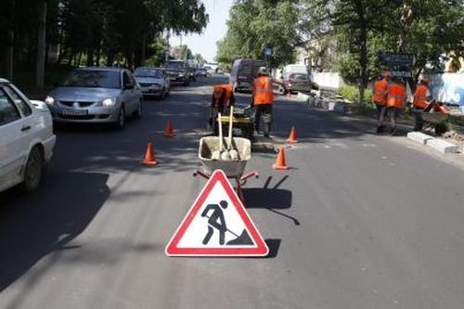
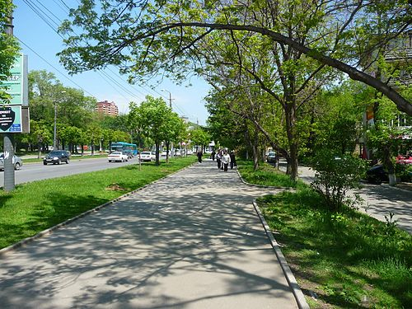
Муниципальная программа "Развитие, содержание улично-дорожной сети и благоустройство Дальнегорского городского округа" на 2015-2019 годы
На мероприятия по содержанию автомобильных дорог общего пользования местного значения и инженерных сооружений на них
2015 | 14,6 млн. руб.
2016 | 16,4 млн. руб.
Прогноз
2017 | 16,9 млн. руб.
2018 | 16,9 млн. руб.
2019 | 16,9 млн. руб.
В 2017 году – 2,3 млн. руб.:
На мероприятия по повышению безопасности дорожного движения
В 2017 году – 1,2 млн. руб.:
Текущее содержание, техническое обслуживание и эксплуатация муниципальных объектов наружного освещения на территории Дальнегорского городского округа
В 2017 году – 6,6 млн. руб.:
Проведение мероприятий по проектированию, созданию, реконструкции, капитальному ремонту, ремонту и содержанию объектов благоустройства (за исключением расходов на осуществление дорожной деятельности)
В 2017 году – 1,3 млн. руб.:

Slide 48
Муниципальная программа "Развитие, содержание улично-дорожной сети и благоустройство Дальнегорского городского округа" на 2015-2019 годы
Озеленение территорий
В 2017 году – 1,4 млн. руб.:
Расходы по организации и содержанию мест захоронения (кладбищ)
В 2017 году – 0,5 млн. руб.:
Мероприятия по содержанию территории муниципального образования (за исключением дорог местного значения)
В 2017 году – 3,0 млн. руб.:
Целевые индикаторы, показатели
Мероприятия по благоустройству поселений в городских округах
В 2017 году – 0,6 млн. руб.:
Увеличение доли эксплуатируемых муниципальных светильников на территории Дальнегорского городского округа, %
*Изменение количества эксплуатируемых муниципальных светильников связано с передачей светильников вдоль краевой автодороги в собственность Приморского края

Slide 49
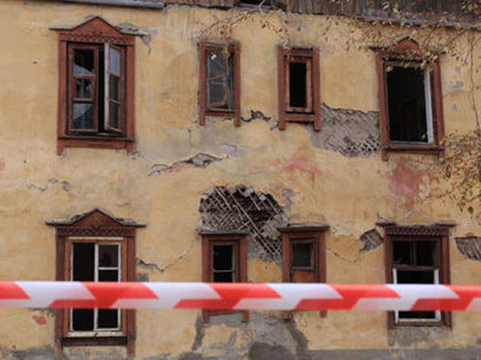
Муниципальная программа "Обеспечение доступным жильем жителей Дальнегорского городского округа" на 2015-2019 годы
Подпрограмма "Обеспечение жильем молодых семей Дальнегорского городского округа" на 2015-2019 годы
2015 | 8,9 млн. руб.
2016 | 34,2 млн. руб.
Прогноз
2017 | 13,3 млн. руб.
2018 | 11,7 млн. руб.
2019 | 11,7 млн. руб.
В 2017 году – 0,6 млн. руб.:
Подпрограмма "Переселение граждан из аварийного жилищного фонда в Дальнегорском городском округе" на 2015-2019 годы
В 2017 году – 1,7 млн. руб.:
На мероприятия муниципальной программы "Обеспечение доступным жильем жителей Дальнегорского городского округа" на 2015-2019 годы
В 2017 году – 11,0 млн. руб.:
Целевые индикаторы, показатели
Увеличение количества граждан, улучшивших жилищные условия, чел.

Slide 50
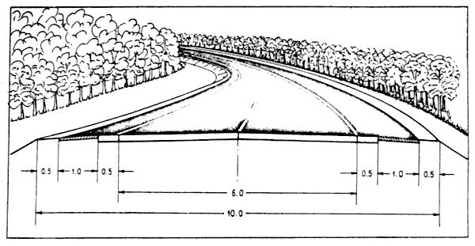
Муниципальная программа "Обеспечение инженерной и дорожной инфраструктурой земельных участков, предназначенных для бесплатного предоставления многодетным семьям для индивидуального жилищного строительства на территории Дальнегорского городского округа" на 2017 - 2021 годы
На мероприятия по обеспечению подъездными автомобильными дорогами, подъездами к земельным участкам, предоставленным на бесплатной основе гражданам, имеющим трех и более детей, и гражданам, имеющим двух детей, а также молодым семьям
В 2017 году – 1,5 млн. руб.:
На мероприятия по обеспечению земельных участков, предоставленных на бесплатной основе гражданам, имеющим трех и более детей, объектами энергоснабжения
Целевые индикаторы, показатели
В 2017 году – 0,5 млн. руб.:
На строительство подъездных автомобильных дорог, проездов к земельным участкам, предоставленным (предоставляемым) на бесплатной основе гражданам, имеющим трех и более детей, и гражданам, имеющим двух детей, а также молодым семьям
Доведение уровня обеспеченности автомобильными дорогами земельных участков, выделяемых семьям, имеющих трех и более детей, ед.
В 2017 году – 3,7 млн. руб.:

Slide 51
НЕПРОГРАММНЫЕ НАПРАВЛЕНИЯ РАСХОДОВ НА 2017 ГОД
расходы, связанные с содержанием и обеспечением деятельности органов местного самоуправления (за исключением расходов на обеспечение реализации функций управления образования администрации Дальнегорского городского округа и управления культуры, спорта и молодежной политики администрации Дальнегорского городского округа, включенных в мероприятия муниципальных программ) (без учета расходов по переданным полномочиям) предусмотрены в сумме 69 183,00 тыс. руб.
финансовое обеспечение переданных органам местного самоуправления полномочий Российской Федерации и Приморского края предусмотрено в сумме 5 846,12 тыс. руб. (за счет средств федерального бюджета 2 191,00 тыс. руб., за счет средств краевого бюджета 3 655,12 тыс. руб.).
на обслуживание муниципального долга запланировано 1 000,00 тыс. руб.,
на формирование резервного фонда администрации Дальнегорского городского округа запланировано 100,00 тыс. руб.,
на расходы, связанные с исполнением решений, принятых судебными органами запланировано 1 500,00 тыс. руб.,

Slide 52
НЕПРОГРАММНЫЕ НАПРАВЛЕНИЯ РАСХОДОВ НА 2017 ГОД
на информационное освещение деятельности органов местного самоуправления в средствах массовой информации запланировано 1 500,00 тыс. руб.,
на прочие расходы, связанные с реализацией других обязанностей муниципального образования (в том числе на оплату ежемесячных взносов Совету муниципальных образований Приморского края) запланировано 164,00 тыс. руб.,
на доплаты к пенсиям муниципальных служащих запланировано 276,00 тыс. руб.,
на оценку недвижимости, признание прав и регулирование отношений по государственной и муниципальной собственности, обеспечение приватизации и проведение предпродажной подготовки объектов приватизации запланировано 1 200,00 тыс. руб.,
на обеспечение деятельности муниципального казенного учреждения «Обслуживающее учреждение» запланировано 19 200,00 тыс. руб.
Всего по непрограммным направлениям деятельности органов местного самоуправления на 2017 год предусмотрены ассигнования в сумме 99 969,12 тыс. руб. (за счет средств федерального бюджета 2 191,00 тыс. руб., за счет средств краевого бюджета 3 655,12 тыс. руб., за счет средств местного бюджета 94 123,00 тыс. руб.)

Slide 53
НАПРАВЛЕНИЕ РАСХОДОВ БЮДЖЕТА
Приоритетные направления расходов – социальная сфера (образование, культура, молодежная политика, физическая культура и спорт, благоустройство города, жилищно-коммунальное хозяйство)
Национальная
безопасность
и правоохранительная
деятельность
Общегосударственные
вопросы
Социальная
политика
Национальная
экономика
Расходы бюджета
Жилищно-коммунальное
хозяйство
Обслуживание государственного
и муниципального долга
Культура,
кинематография
Физическая культура,
спорт
Образование

Slide 54
Структура расходов бюджета Дальнегорского городского округа по разделам классификации расходов бюджета в 2017 году

Slide 55
ДОЛЯ РАСХОДОВ ПО ОТРАСЛЯМ ЗА 2013-2017 ГОДЫ
Раздел | Наименование | Доля расходов, в % к общей сумме расходов в 2013 году | Доля расходов, в % к общей сумме расходов в 2014 году | Доля расходов, в % к общей сумме расходов в 2015 году | Доля расходов, в % к общей сумме расходов в плане 2016 года | Доля расходов, в % к общей сумме расходов в плане 2017 года
0100 | Общегосударственные вопросы | 8,6 | 9,1 | 11,1 | 11,5 | 12,0
0300 | Национальная безопасность | 2,5 | 0,4 | 0,04 | 0,1 | 0,1
0400 | Национальная экономика | 10,5 | 2,9 | 2,3 | 6,7 | 3,2
0500 | Жилищно-коммунальное хозяйство | 12,1 | 7,0 | 10,0 | 5,9 | 3,9
0700 | Образование | 57,8 | 67,4 | 65,1 | 60,2 | 62,7
0800 | Культура, кинематография | 6,5 | 10,2 | 8,7 | 8,8 | 9,7
1000 | Социальная политика | 0,8 | 0,6 | 0,7 | 1,4 | 0,9
1100 | Физическая культура и спорт | 1,2 | 2,4 | 2,1 | 5,4 | 7,4
1300 | Обслуживание государственного и муниципального долга | 0,0 | 0,0 | 0,0 | 0,0 | 0,1
 | ВСЕГО | 100,0 | 100,0 | 100,0 | 100,0 | 100,0

Slide 56
РАСХОДЫ НА ОБРАЗОВАНИЕ:
Динамика расходов бюджета Дальнегорского городского округа по отраслям
РАСХОДЫ НА
КУЛЬТУРУ:
РАСХОДЫ НА
ЖКХ:
2015
589,5 млн. руб.
2015
79,2 млн. руб.
2015
90,7 млн. руб.
2016
540,6 млн. руб.
2016
78,7 млн. руб.
2016
53,4 млн. руб.
2017
521,3 млн. руб.
2017
80,4 млн. руб.
2017
32,1 млн. руб.
2018
517,2 млн. руб.
2018
80,5 млн. руб.
2018
29,9 млн. руб.
2019
516,6 млн. руб.
2019
77,3 млн. руб.
2019
29,9 млн. руб.

Slide 57
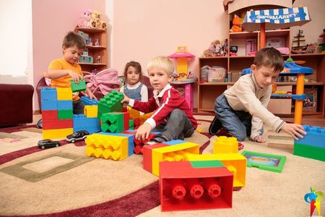
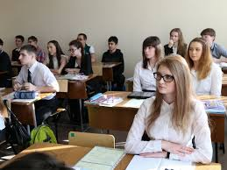
Ежемесячные затраты на образование в 2016 году
 | В дошкольном учреждении | Численность
2014 | 9 030 руб. | 2 213 чел.
2015 | 8 494 руб. | 2 275 чел.
2016 | 8 664 руб. | 2 218 чел.
 | В школе | Численность
2014 | 6 662 руб. | 4 343 чел.
2015 | 4 869 руб. | 4 374 чел.
2016 | 5 399 руб. | 4 454 чел.

Slide 58
Среднемесячная начисленная заработная плата работников образования
 | 2011 год, руб. | 2012 год, руб. | 2013 год, руб. | 2014 год, руб. | 2015 год, руб.
Работники муниципальных дошкольных учреждений (детских садов), т.руб. | 8 276,6 | 11 931,2 | 16 462,9 | 17 844,49 | 18 963,0
Работники общеобразовательных учреждений (школ), т.руб. | 14 219,2 | 22 196,5 | 27 046,3 | 26 618,29 | 28 726,0
В том числе учителя, т.руб. | 17 934 | 28 080,6 | 31 479 | 31 789,0 | 34 420,0

Slide 59
Среднемесячная начисленная заработная плата работников культуры
 | 2011 год, руб. | 2012 год, руб. | 2013 год, руб. | 2014 год, руб. | 2015 год, руб.
Работники муниципальных учреждений культуры, т.руб. | 8 504 | 9 162 | 17 158 | 17 981,1 | 21 414,88
В том числе преподаватели ДШИ, т.руб. | 16 360 | 17 071 | 31 609 | 38 176,8 | 30 715,87

Slide 60
РАЗМЕР ДЕФИЦИТА БЮДЖЕТА НА 2017 ГОД
общий объем доходов: 821,7 млн. руб.,
общий объем расходов: 831,3 млн. руб.,
размер дефицита: - 9,6 млн. руб.

Slide 61
Источники покрытия дефицита бюджета муниципальных образований
Ценные бумаги
Краткосрочный
(до 1 года)
Бюджетные кредиты
Среднесрочный
(от 1 года до 5 лет)
Кредиты полученные от кредитных организаций
По видам долговых обязательств:
По сроку:
Долгосрочный
(от 5 до 10 лет включительно)
Гарантии муниципального образования

Slide 62
Перечень муниципальных внутренних заимствований
Перечень муниципальных внутренних заимствований | 2017 год | 2018 год | 2019 год
1. Муниципальные ценные бумаги : | 0,00 | 0,00 | 0,00
- привлечение средств от размещения ценных бумаг | 0,00 | 0,00 | 0,00
- погашение номинальной стоимости ценных бумаг | 0,00 | 0,00 | 0,00
2. Кредиты, полученные от кредитных организаций: | 9 559,63 | -9 559,63 | 0,00
- привлечение кредитов | 10 559,63 | 0,00 | 0,00
- погашение основной суммы долга | -1 000,00 | -9 559,63 | 0,00
3. Бюджетные кредиты, привлеченные от других бюджетов бюджетной системы РФ: | 0,00 | 0,00 | 0,00
- привлечение кредитов | 0,00 | 0,00 | 0,00
- погашение основной суммы долга | 0,00 | 0,00 | 0,00
Итого муниципальных внутренних заимствований: | 9 559,63 | -9 559,63 | 0,00
- привлечение средств | 10 559,63 | 0,00 | 0,00
- погашение основной суммы долга | -1 000,00 | -9 559,63 | 0,00
Заимствований (привлечений кредитных ресурсов) в 2015 – 2016 годах не производилось

Slide 63
Контактная информация
Финансовое управление администрации Дальнегорского городского округа
Адрес: 692441, Приморский край, г. Дальнегорск, ул. Проспект 50 лет Октября, 125
Телефон / факс 8(42373) 3-26-80
График работы Пн - Пт 9.00 – 18.00
(перерыв 13.00 – 14.00)

